Slide 1

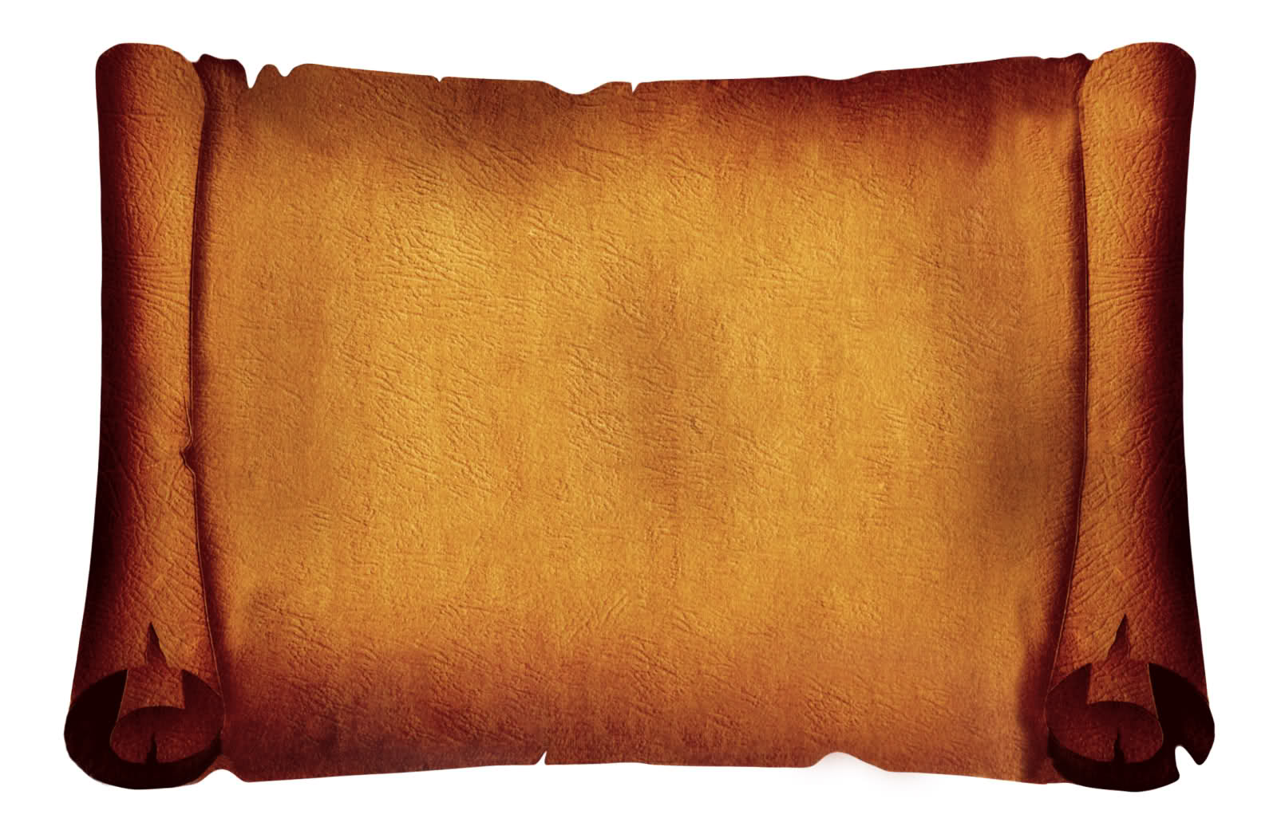
урок обобщающего повторения по теме:
«Имя прилагательное»
урок русского языка
в 6 классе

Slide 2


